Slide 1
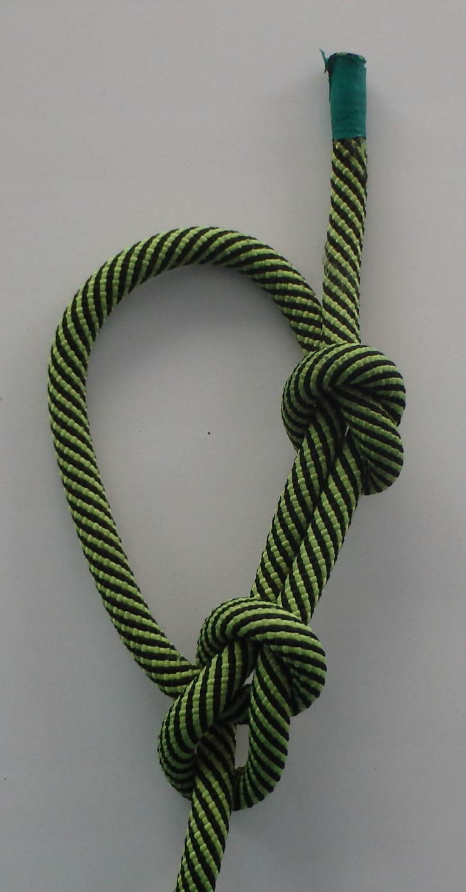
Узел «БУЛИНЬ» Беседочный узел (фр. Nœud de chaise — «узел-стул» или беседка) (англ. Bоwline Knot — «узел тросом носового паруса») в морском деле — незатягивающаяся петля на конце троса. Один из основных и наиболее древних узлов. Иногда именуется «королём узлов» за простоту, универсальность применения.

Slide 2
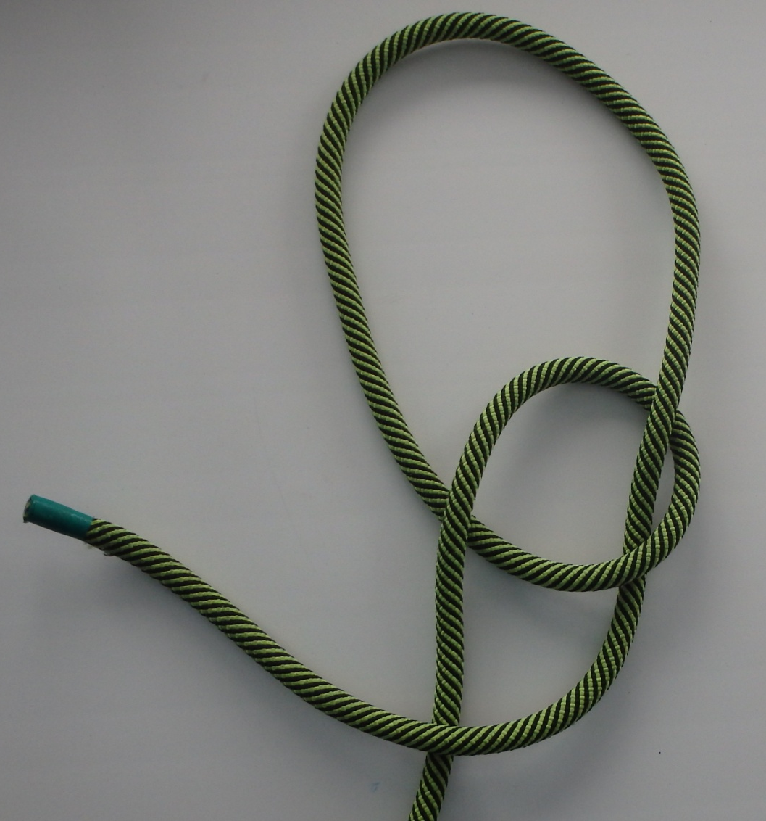
Достоинства узла «Булинь»: незатягивается под нагрузкой; легко развязывать после нагрузки.

Slide 3
Недостатки узла «Булинь»: 1. Ползёт на скользких верёвках, поэтому необходим контрольный узел 2. При переменных нагрузках развязывается 3. Легко ошибиться при завязывании

Slide 4
Применение: 1. Для крепления троса под сильным натяжением, например, швартового, или парусную оттяжку на носу судна. 2. Для создания петли на конце верёвки для страховки, так как его возможно быстро обвязать вокруг себя даже одной рукой 3. Для крепления верёвки к кольцам, проушинам, обвязывания вокруг опоры (дерево, столб) 4. В охоте в качестве удавки. 5. Для выведения перебитого участка верёвки из-под натяжения. 6. Широко используется в театре.

